Slide 1
PROJEKTARBETE
INOM DATABASTEKNIK SAMT OBJEKTORIENTERAD DESIGN OCH PROGRAMMERING

Slide 2
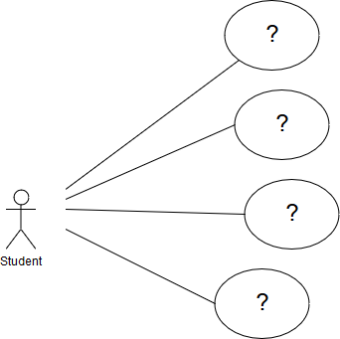
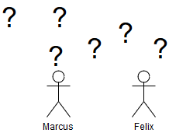
KORT OM PROJEKTET
EN DATABAS SKA SKAPAS
EN STUDENTAPPLIKATION SKA SKAPAS OCH ANVÄNDA SIG AV DATABASEN

Slide 3
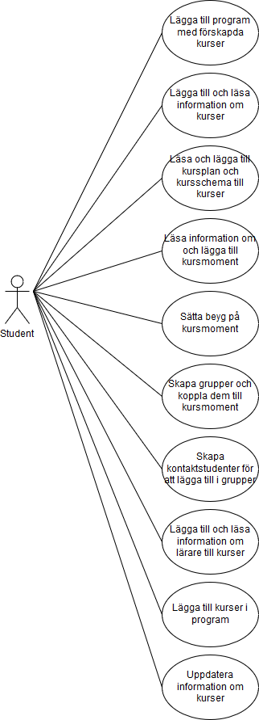
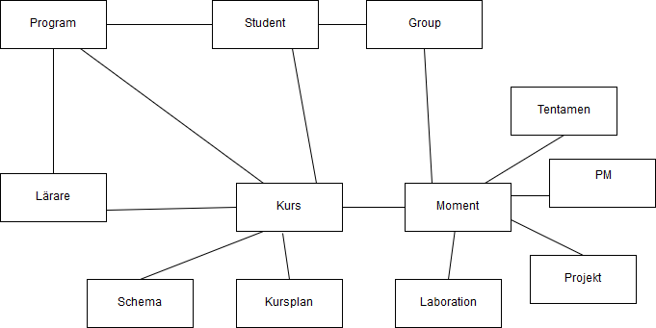
DATABAS
VÅR UPPFATTNING
ANALYSERA PROBLEM
SKAPA ANVÄNDINGSFALL
GROV SKISS UML-DIAGRAM
FÄRDIGSTÄLLA UML-DIAGRAM OCH DATABASSCHEMA
SKAPA FYSISK DATABAS

Slide 4
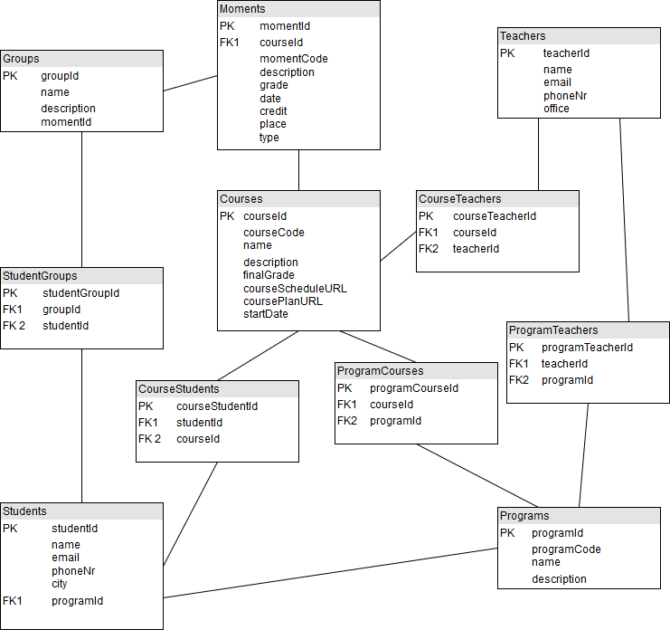
DATABASMODELL

Slide 5
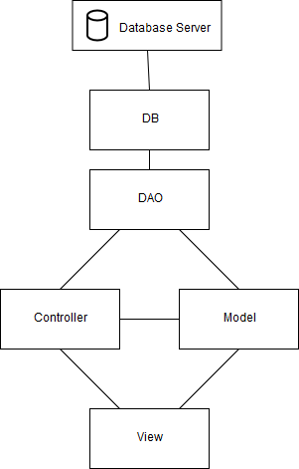
STUDENTAPPLIKATION
VÅR UPPFATTNING
ANALYSERA PROBLEM
GROV SKISS PÅ APPLIKATION EFTER MVC-MÖNSTER
FÄRDIGSTÄLLA UML KLASSDIAGRAM
SKAPA DATABASKOPPLING MELLAN APPLIKATION OCH DATABAS
SKAPA DAO-INTERFACE
SKAPA DOMÄNMODELL
SKAPA DAO-KLASSER EFTER INTERFACE
SKAPA CONTROLLER
SKAPA VIEW

Slide 6
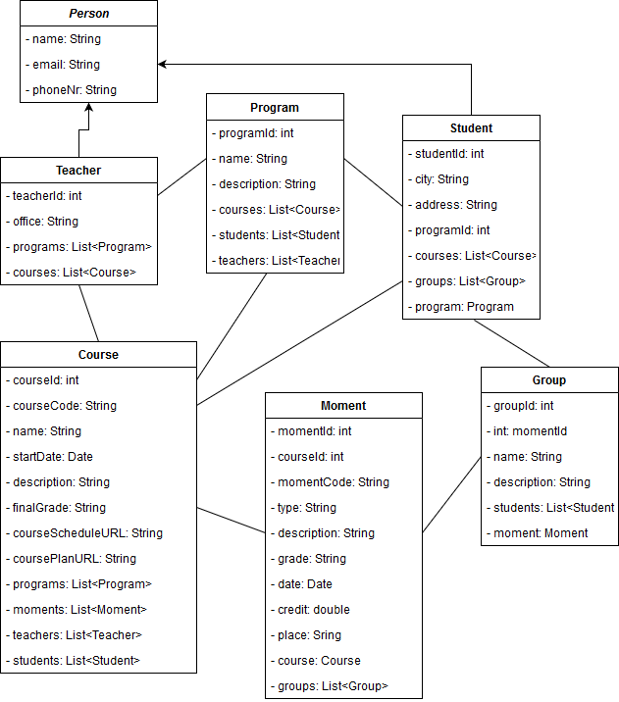
MODEL

Slide 7
CONTROLLER
DIRIGERAR ALLT
CONTROLLERNS ROLL FÖRKLARAS LITE NÄRME I ETT SEKVENSDIAGRAM LÄNGRE FRAM

Slide 8
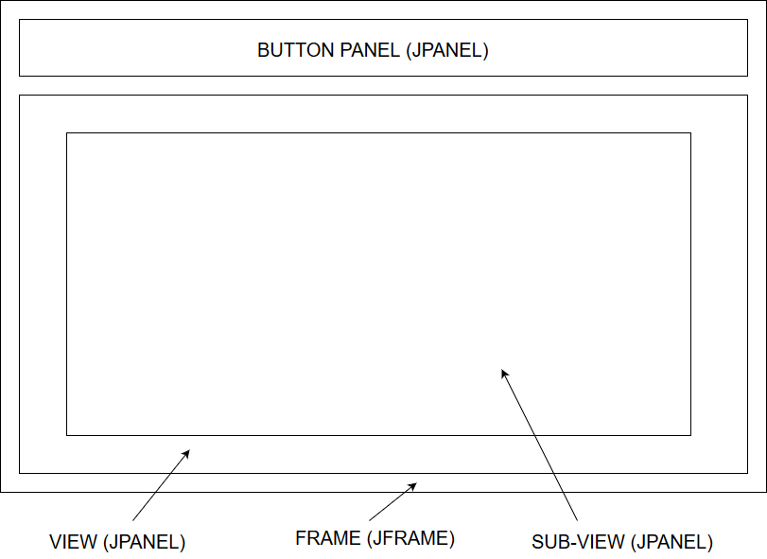
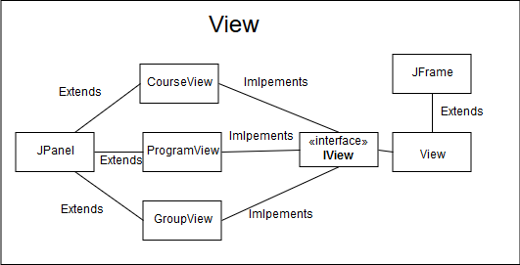
VIEW

Slide 9
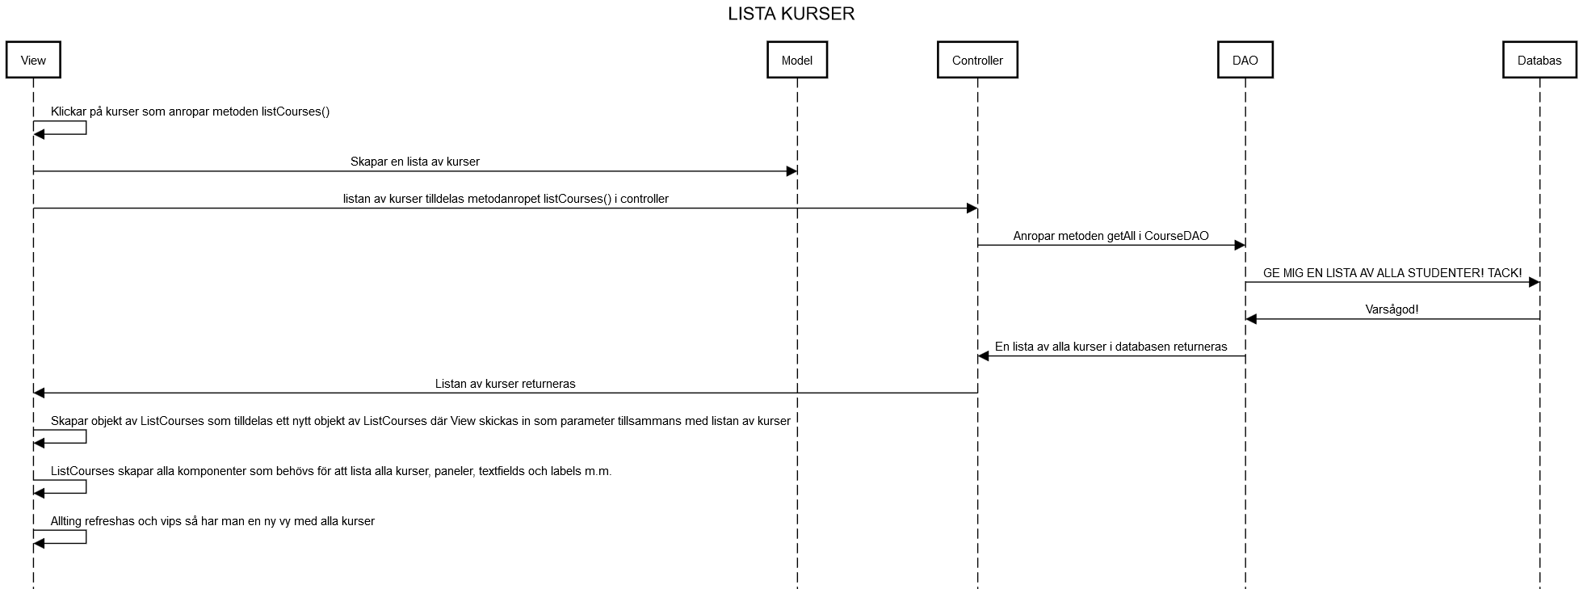
VÄLDIGT SIMPELT SEKVENSDIAGRAM

Slide 10
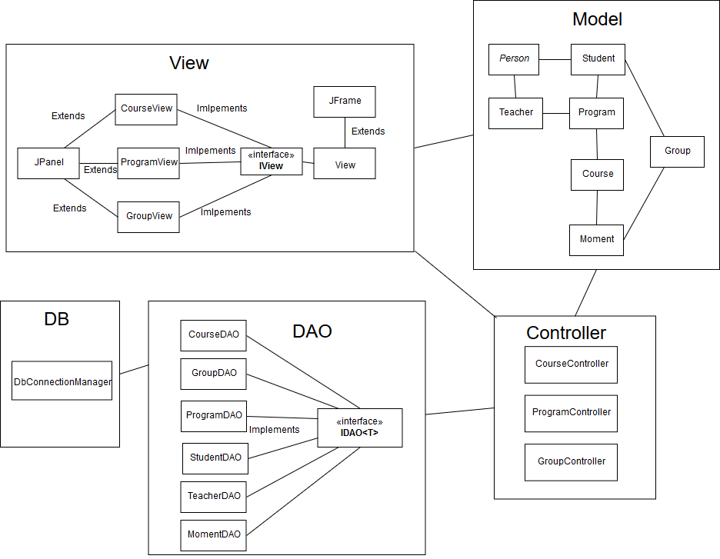
ÖVERSIKT MVC-MÖNSTER

Slide 11
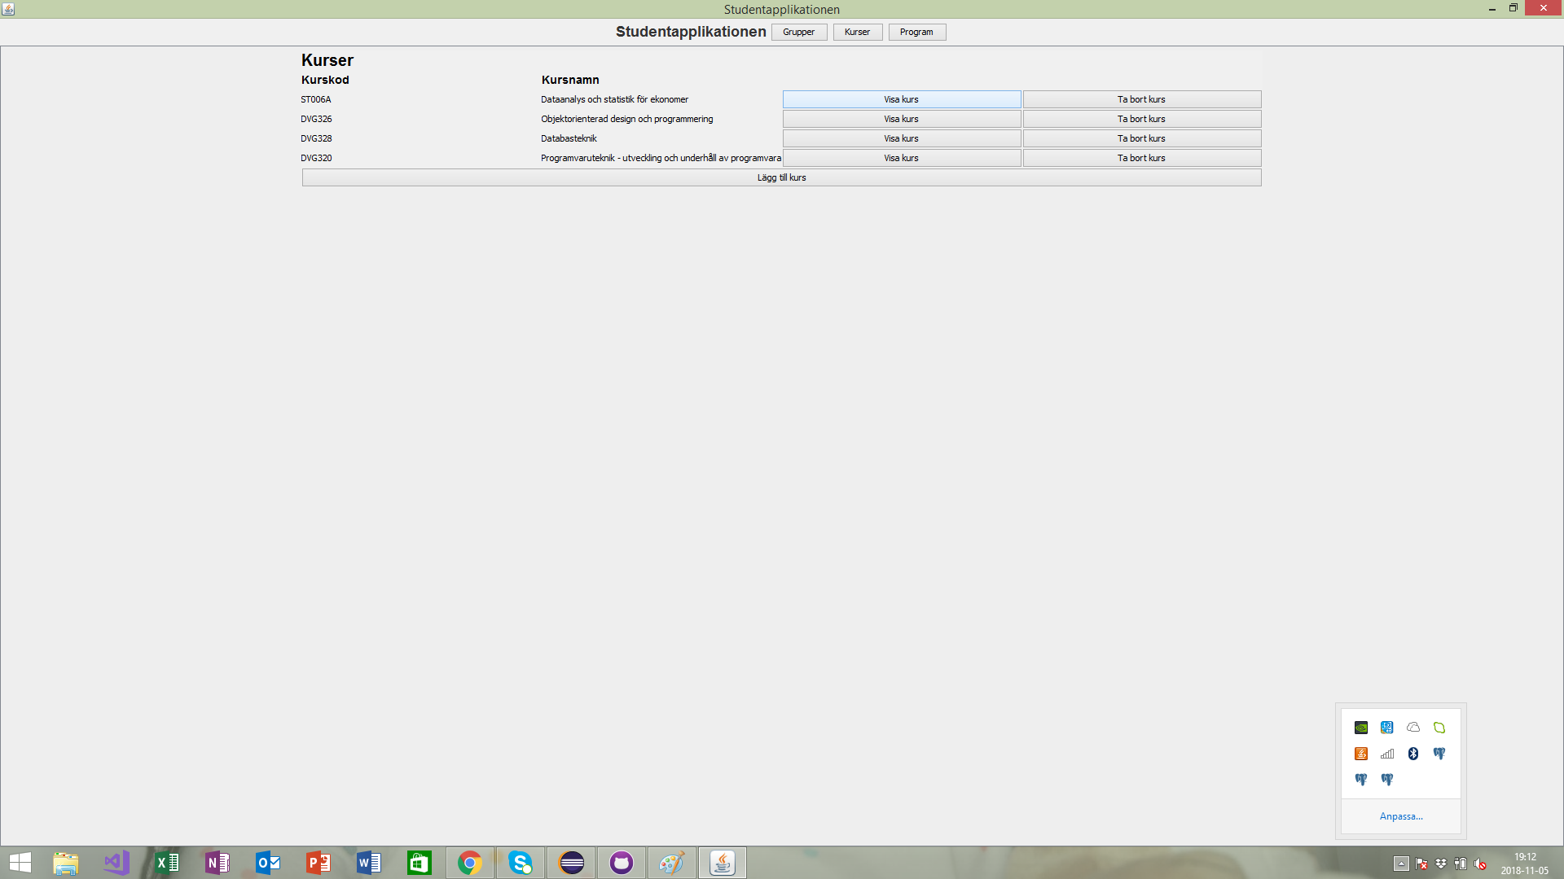

Slide 12
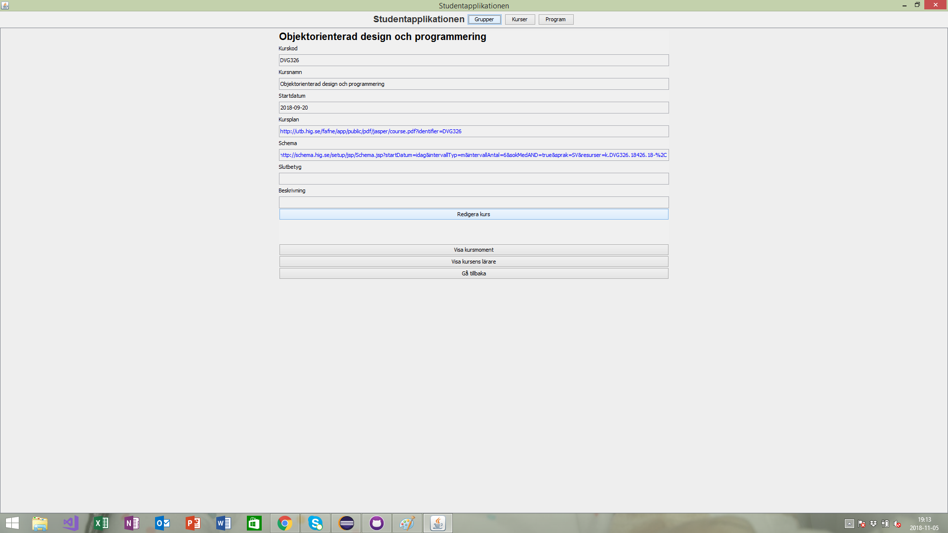
RESULTAT

Slide 13
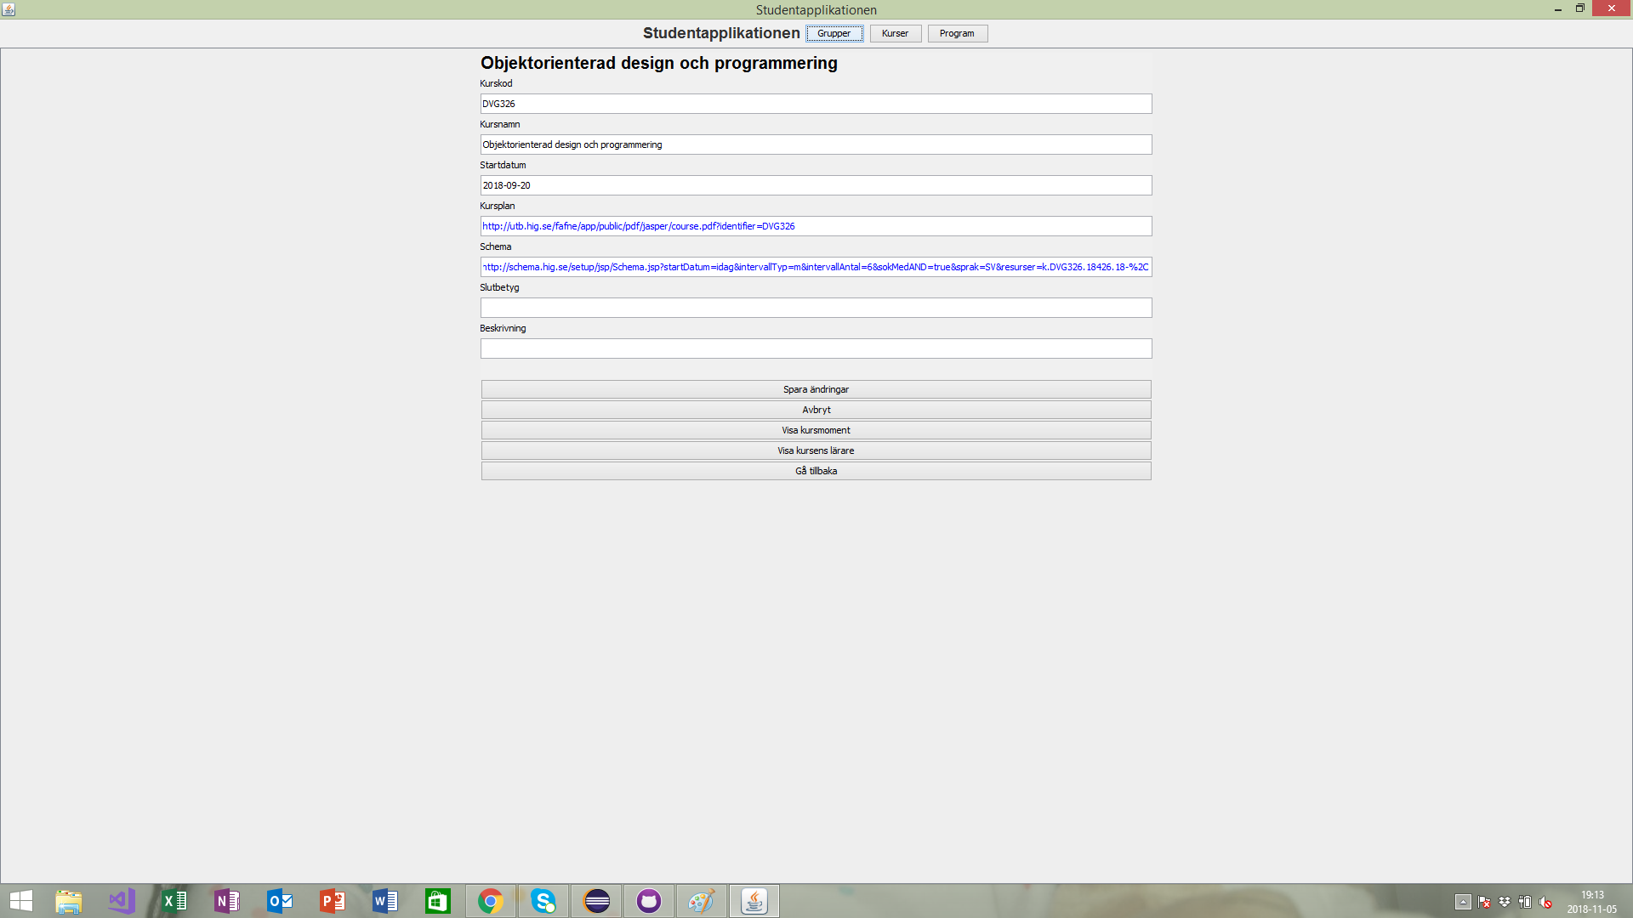

Slide 14
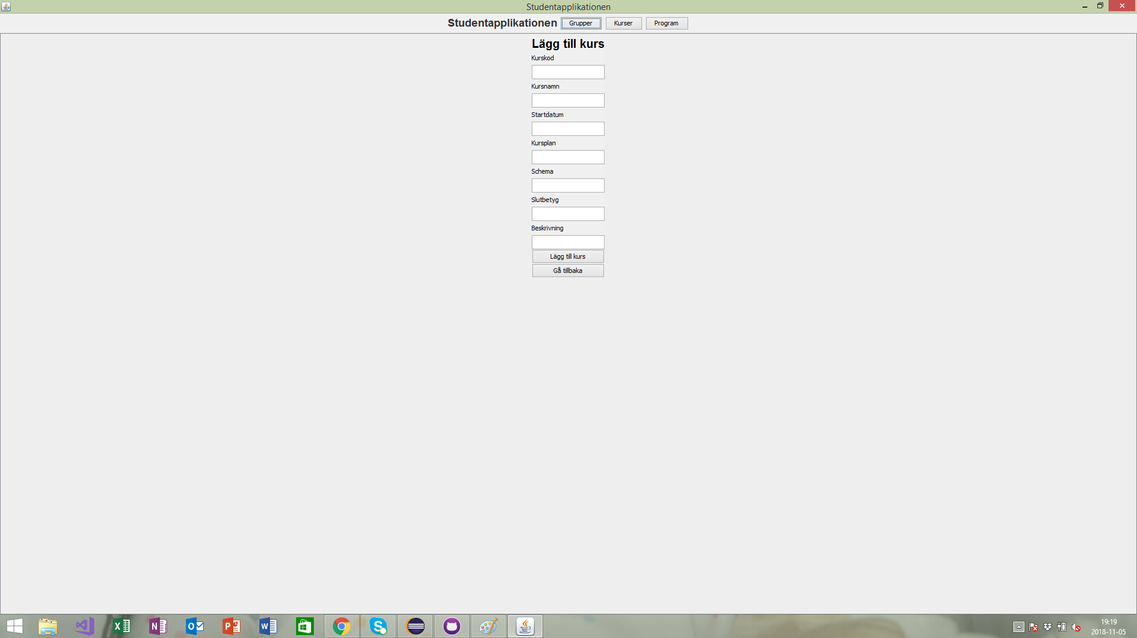

Slide 15
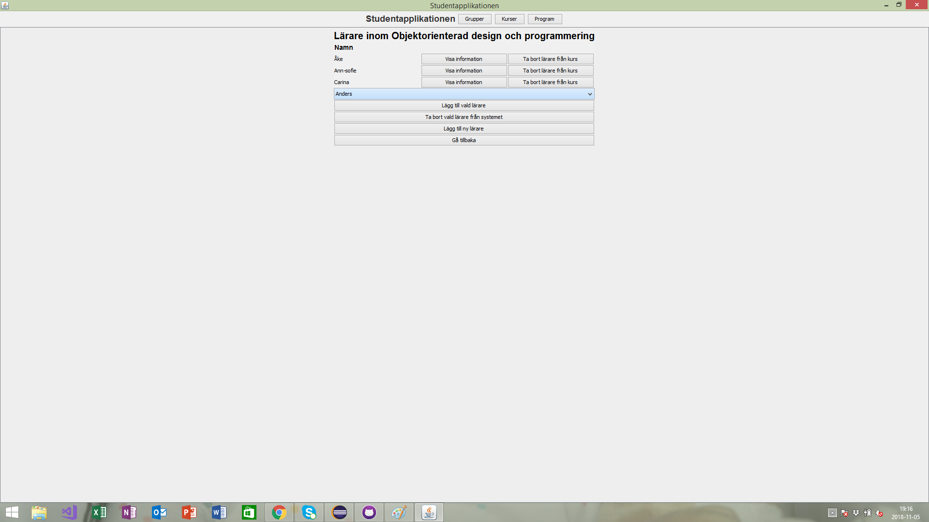

Slide 16
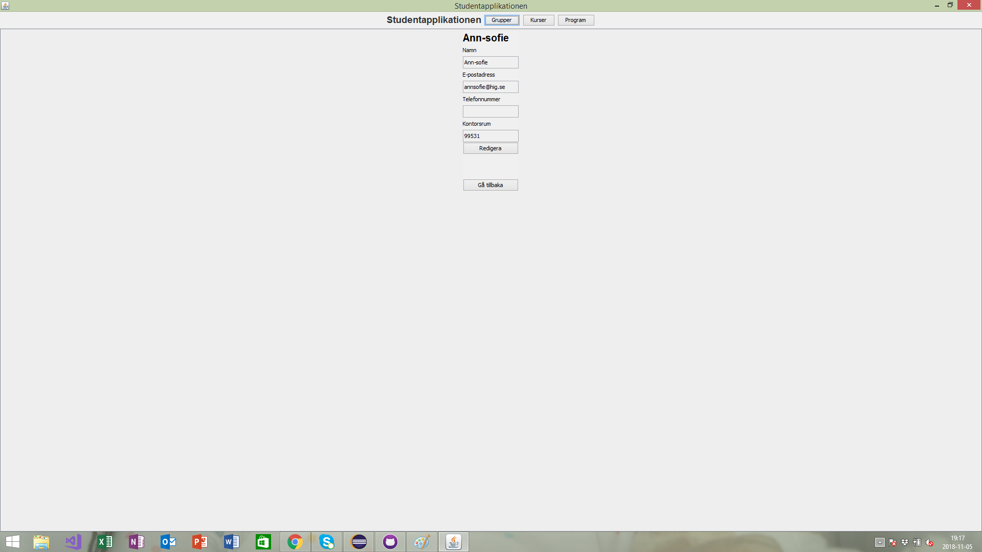

Slide 17
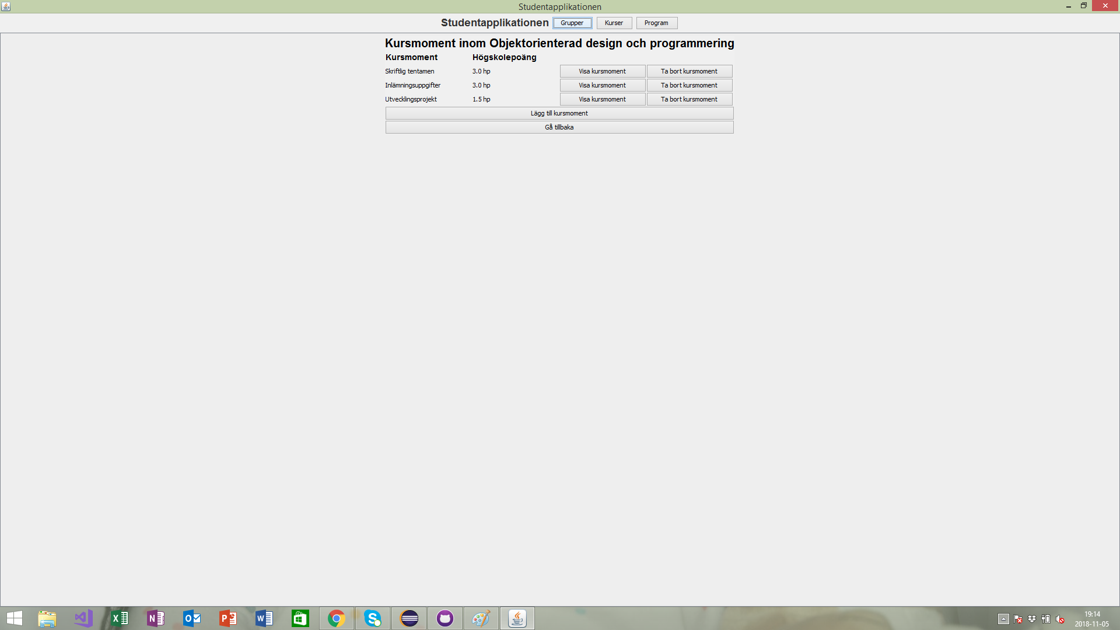

Slide 18
